Slide 1

김민주
다음 분기 게임 설계를 위한
데이터 분석

Slide 2
INDEX
01
02
03
04
데이터설명
데이터처리
데이터분석
데이터결과

Slide 3
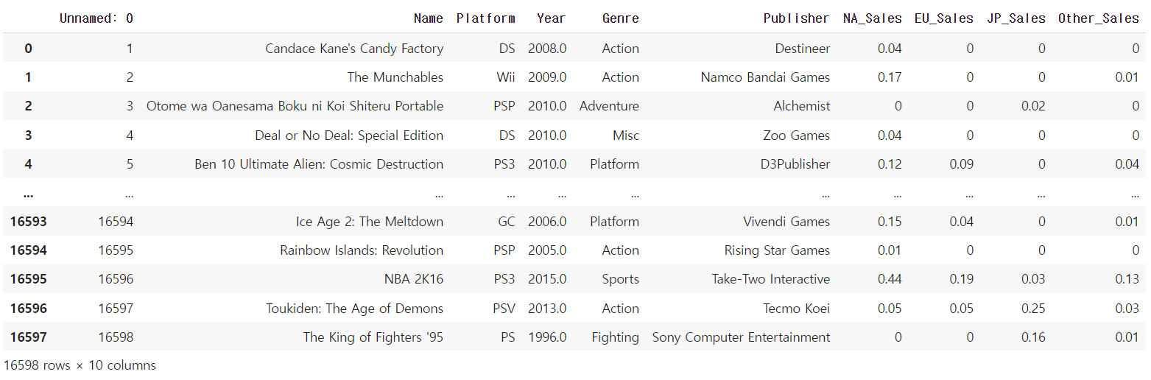
01
데이터 설명
Description
주어진 데이터는 1980년대부터 2000년대 후반까지의 게임 출고량을 나타내고 있다.
각 게임별 이름, 플랫폼, 배급회사, 장르가 포함되어 있으며, 출고량은 각 지역별로 분류되어 있다.

Slide 4
01
데이터 설명
어떤 게임을 설계해야 이익을 얻을 수 있을까?
Description
주어진 데이터는 1980년대부터 2000년대 후반까지의 게임 출고량을 나타내고 있다.
각 게임별 이름, 플랫폼, 배급회사, 장르가 포함되어 있으며, 출고량은 각 지역별로 분류되어 있다.

Slide 5
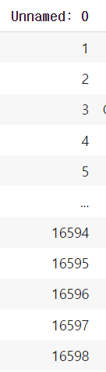


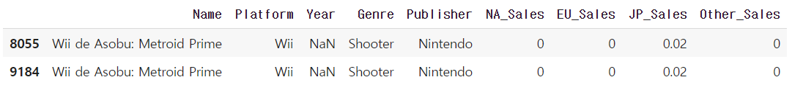
02
데이터 처리
STEP1 : 데이터 분석에 도움이 되지 않는 열 제거
STEP2 : 중복값 확인 & 제거
?
?
?
‘ Unnamed : 0 ‘
‘ 모든 값이 같은 중복값은 제거‘

Slide 6

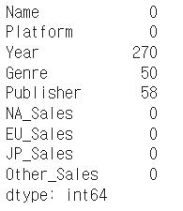
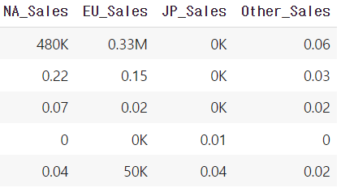
02
데이터 처리
STEP3 : 결측치 확인 & 수정 or 제거
STEP4 : 데이터 이상값 처리
?
?
!
‘ 만육천개의 데이터 중 356개의 데이터‘
‘ 날짜 데이터, 출고량 ‘

Slide 7

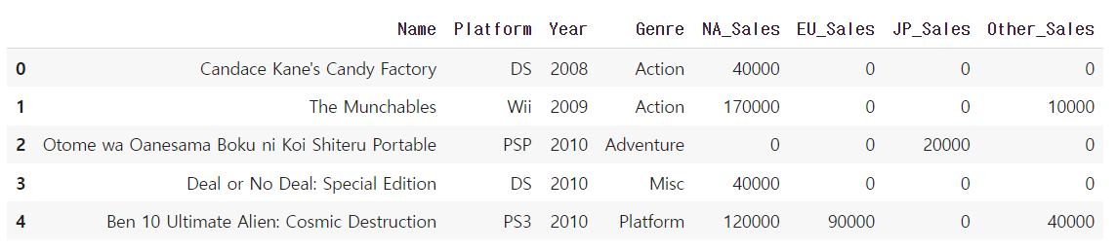
02
데이터 처리
?
GOAL : 원하는 데이터를 얻는다

Slide 8
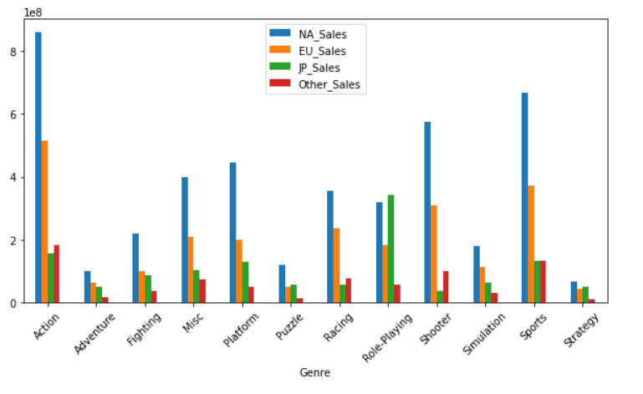
03
데이터 분석
- 지역별로
Description
각 지역별 출고량을 기준으로 어떤 장르를 선호하는지 파악할 수 있다. 하지만, 북미지역만 너무 두드러지게 보이므로 각 나라별로 어떤 장르의 출고량이 많은지 살펴보기로 한다.

Slide 9
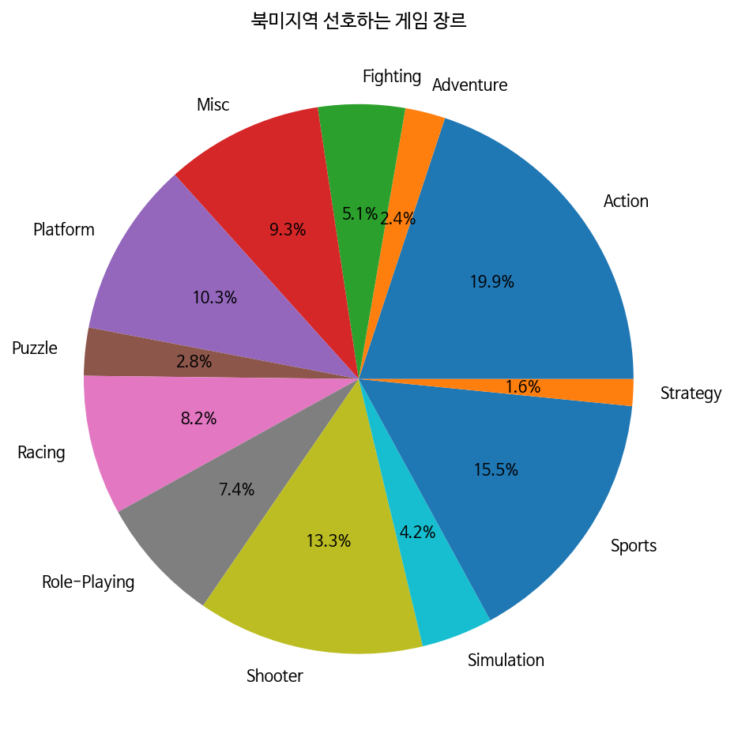
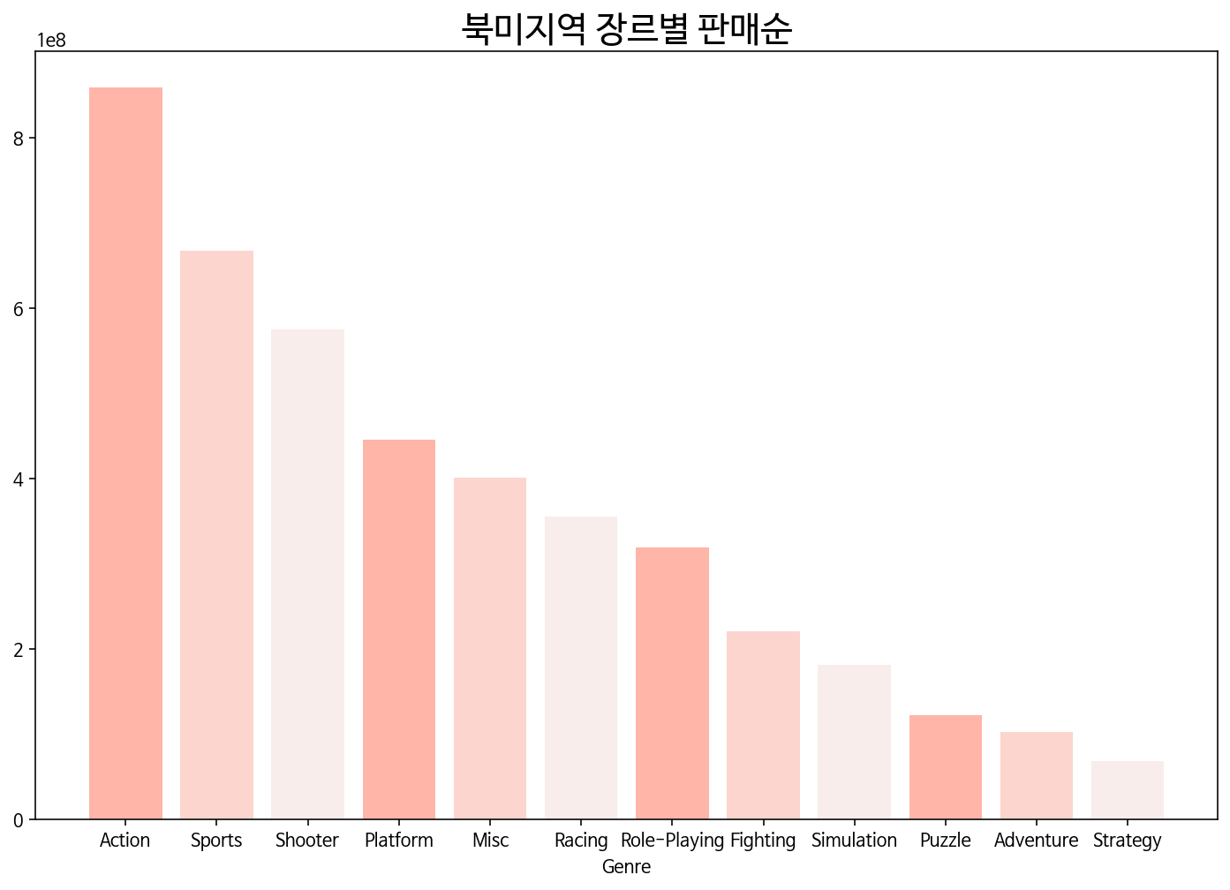
03
-1
데이터 분석
Action, Sports, Shooter 순으로 출고량이 많은 것을 확인할 수 있다.

Slide 10
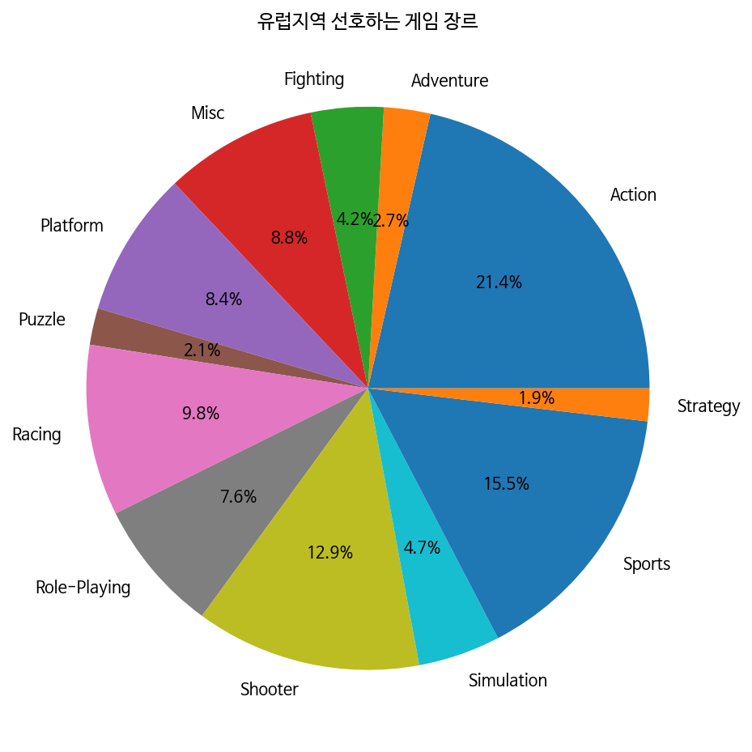
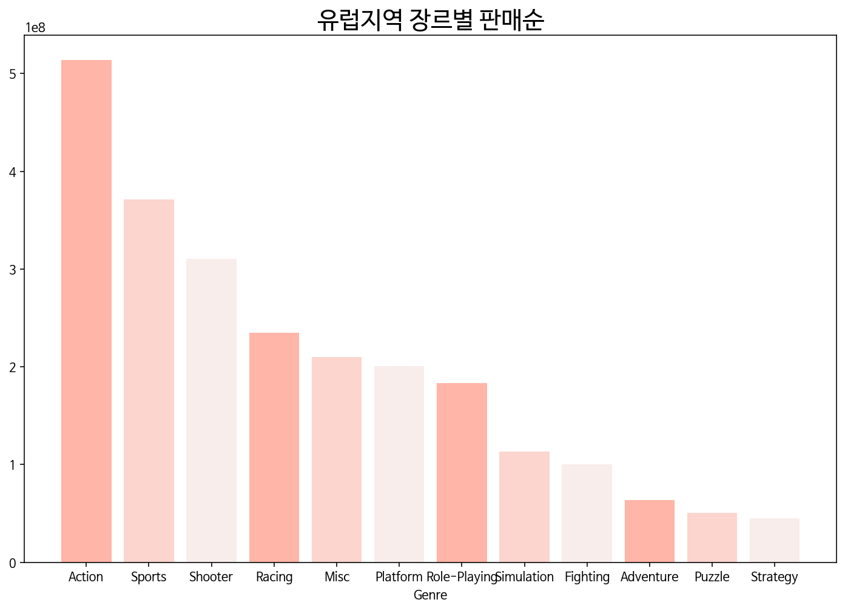
03
-1
데이터 분석
Action, Sports, Shooter 순으로 출고량이 많은 것을 확인할 수 있다.

Slide 11
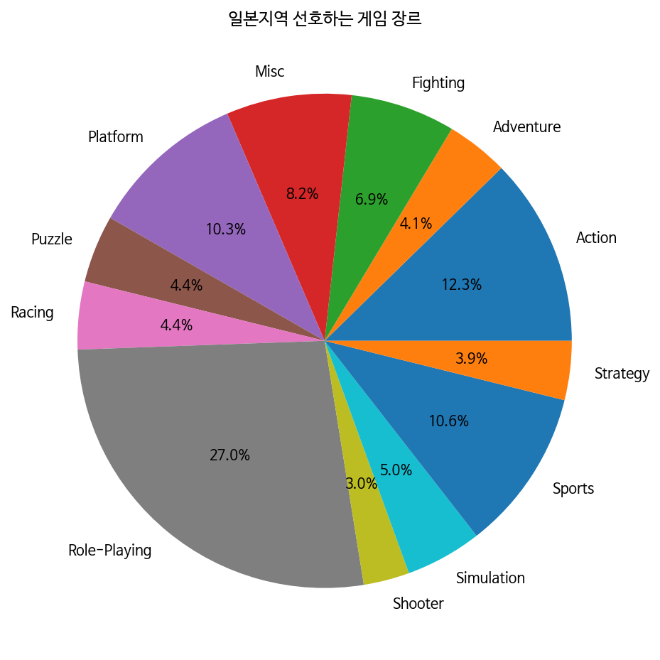
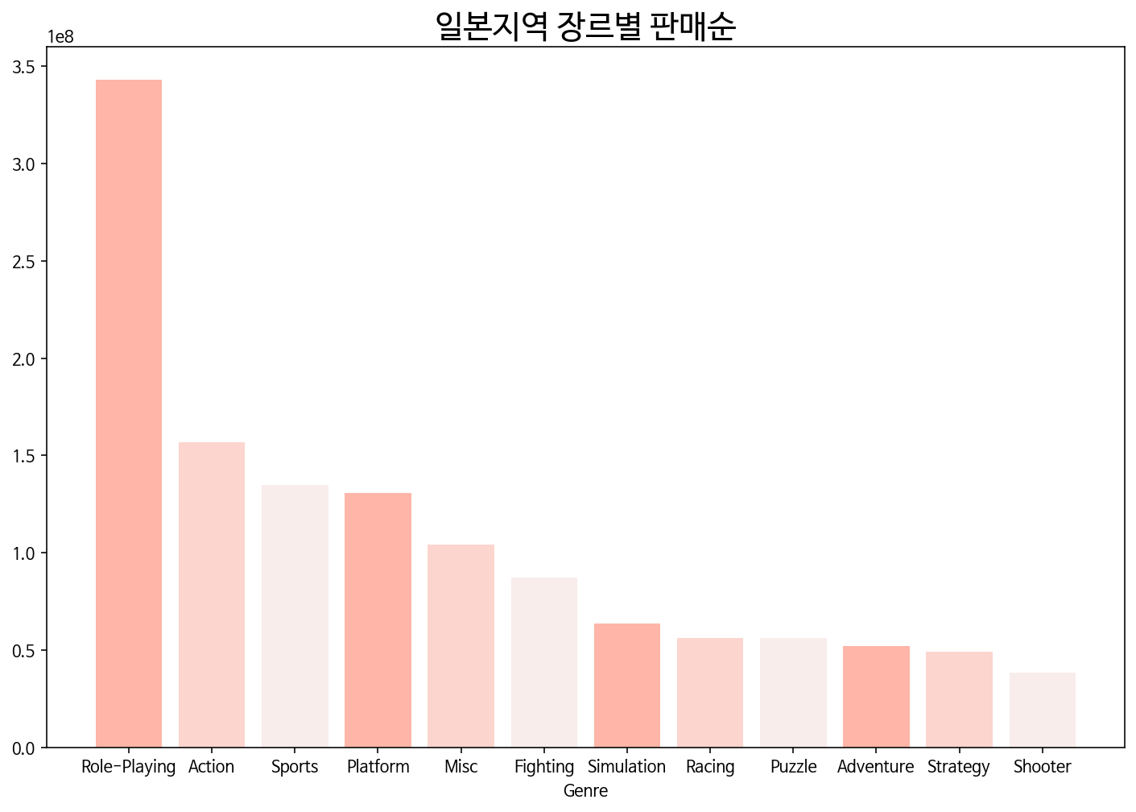
03
-1
데이터 분석
Role-Playing, Action, Sports 순으로 출고량이 많은 것을 확인할 수 있다.

Slide 12
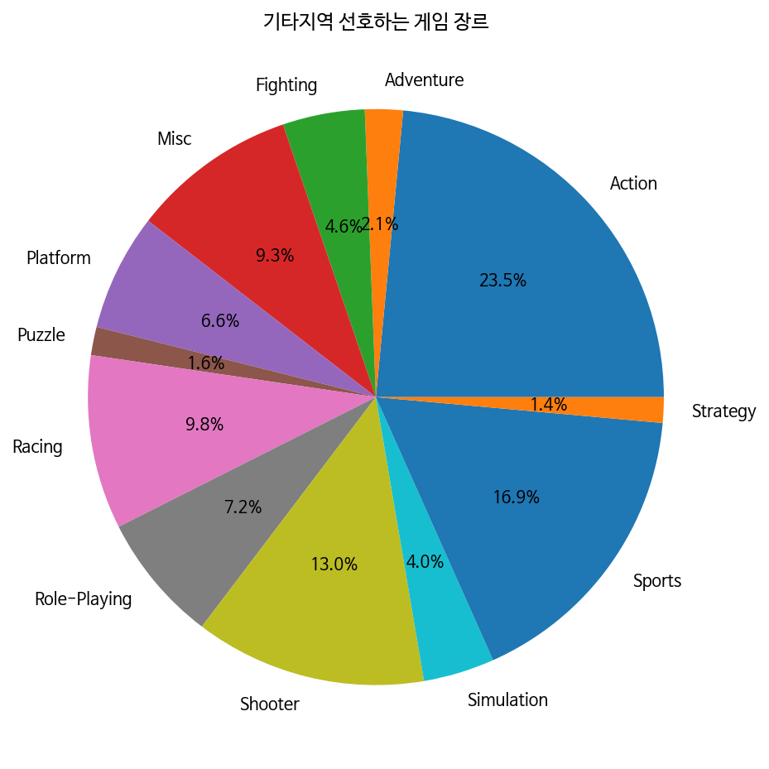
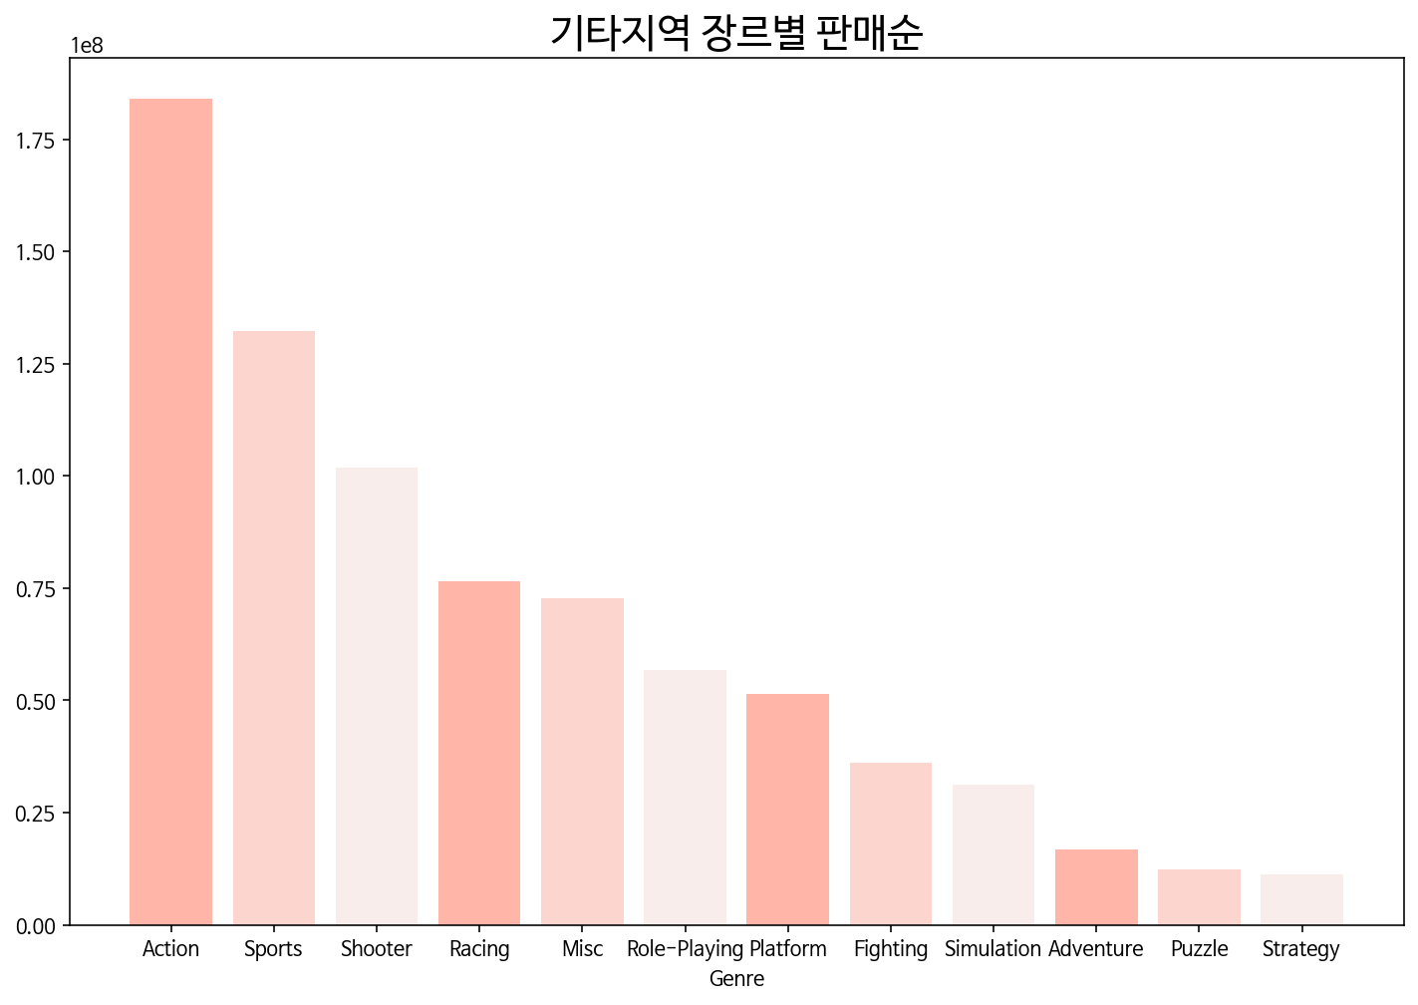
03
-1
데이터 분석
Action, Sports, Shooter 순으로 출고량이 많은 것을 확인할 수 있다.

Slide 13
03
-1
데이터 분석
Description
지역별로 선호하는 장르가 비슷하다고 볼 수 있다. 탑 3 → Action, Sports, Shooter

Slide 14
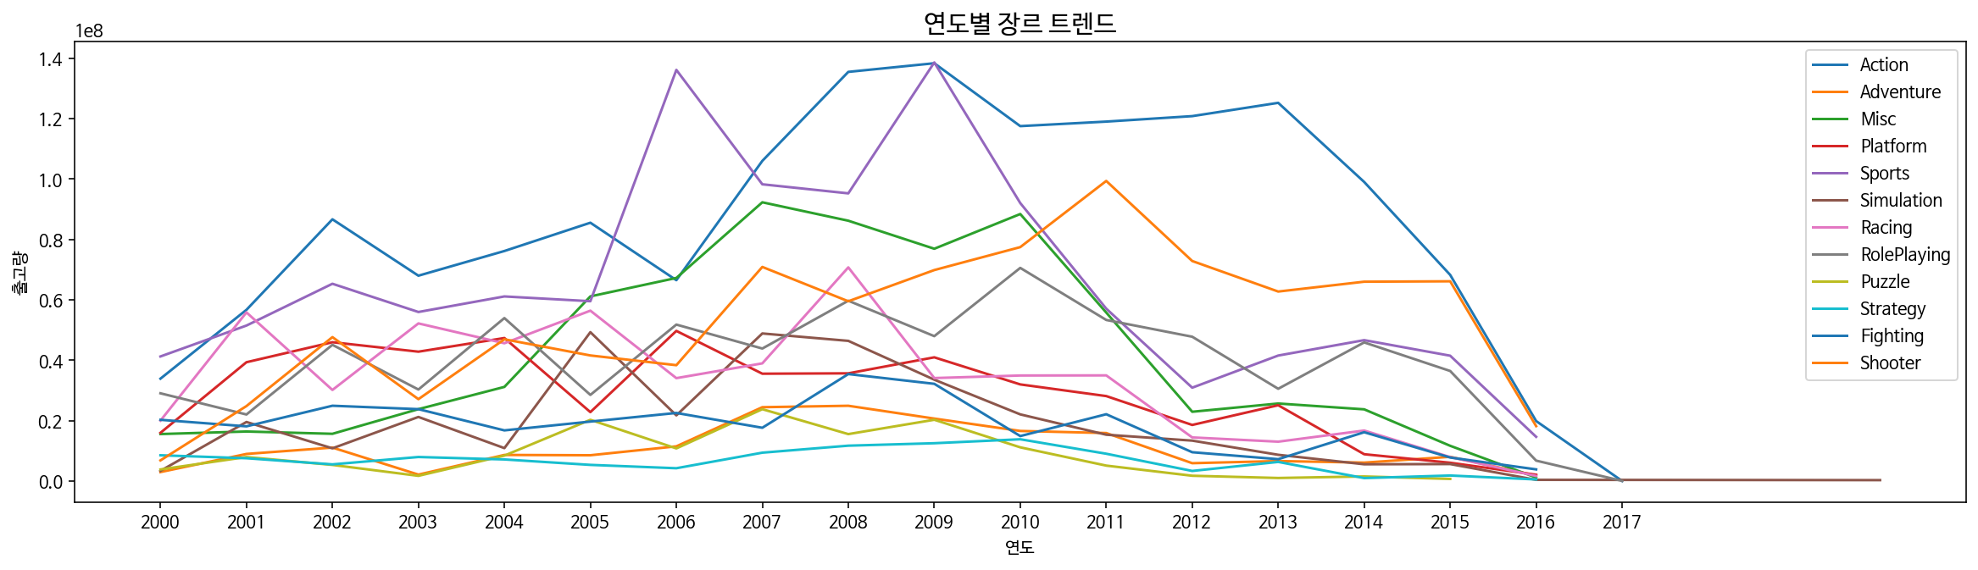
03
데이터 분석
- 연도별로
Description
연도별로 어떤 게임의 수요가 많았는지 보여준다.
연도에 따라서 게임 트렌드도 변화하는 것을 확인할 수 있다.

Slide 15
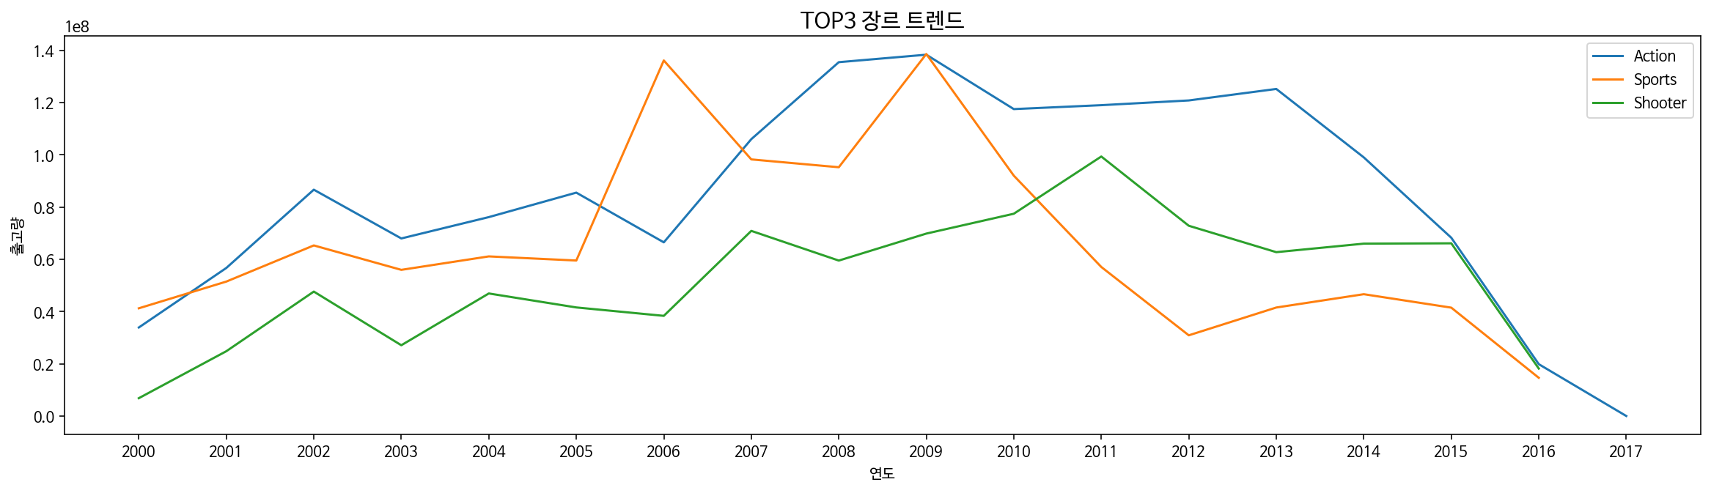
03
-2
데이터 분석
- 연도별로
Description
지역을 통해 살펴본 Top3 장르의 순위도 살펴보았다. 각 장르의 추세를 통해 sports, shooter 보다는 Action장르의 게임을 설계하는 것이 더 이익을 창출할 수 있을 것으로 보인다.

Slide 16
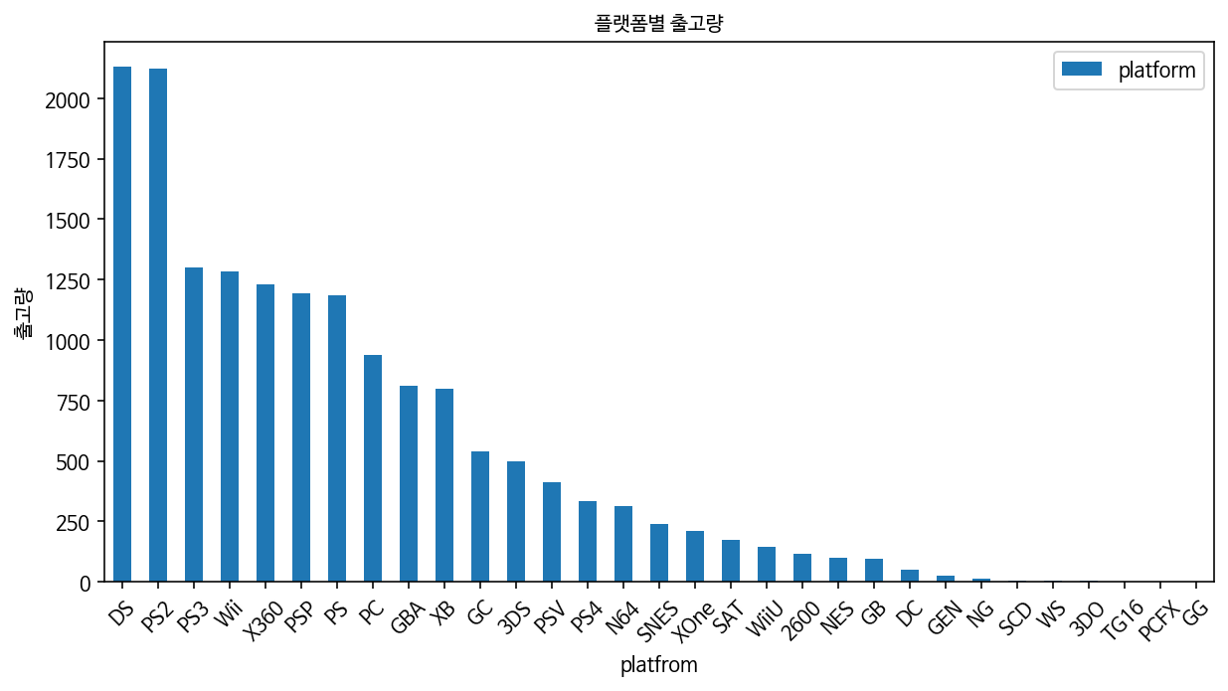
03
-3
데이터 분석
- 플랫폼별
Description
플랫폼들 별로 출고량을 살펴본 그래프다. 이를 통해 상위 다섯개의 플랫폼을 확인할 수 있다.

Slide 17
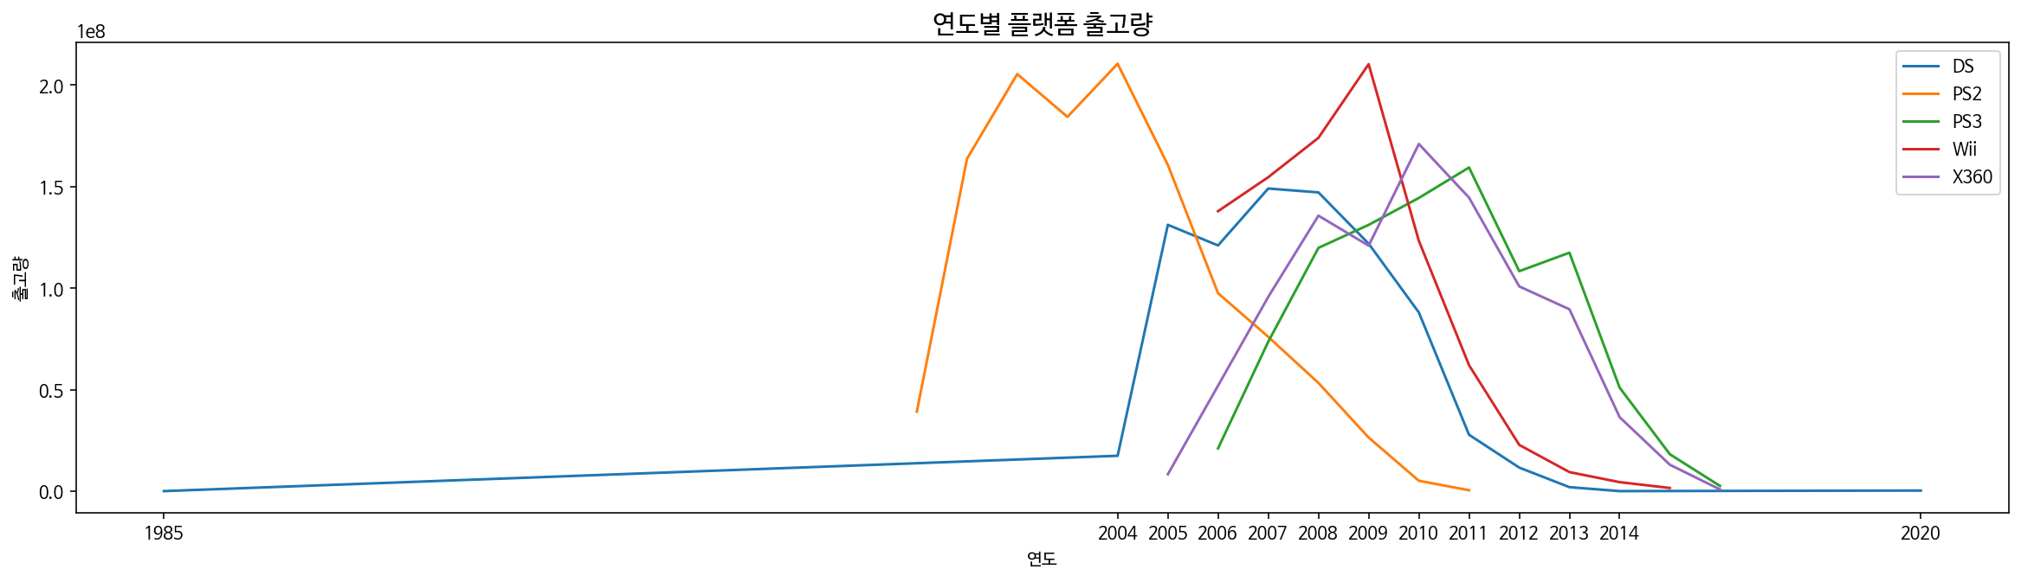
03
-3
데이터 분석
- 플랫폼별
Description
연도별로 플랫폼 출고량을 살펴보았다. 위 그래프는 앞선 그래프를 통해 총 출고량이 높은 다섯가지를 선정한 것이다. 그중에서도 PS3의 판매 추세가 다른 플랫폼들에 비해 높은 편이다.

Slide 18
03
-4
데이터 분석
“Grand Theft Auto”
Genre
Platform
ACTION
PS3
Description
앞의 분석들을 통해 ACTION 과 PS3에서의 출고량이 높은 것을 확인할 수 있었다.
전체 게임 데이터 중에서 두가지를 만족시키는 값을 확인한 결과, GTA가 도출됨을 볼 수 있다.

Slide 19
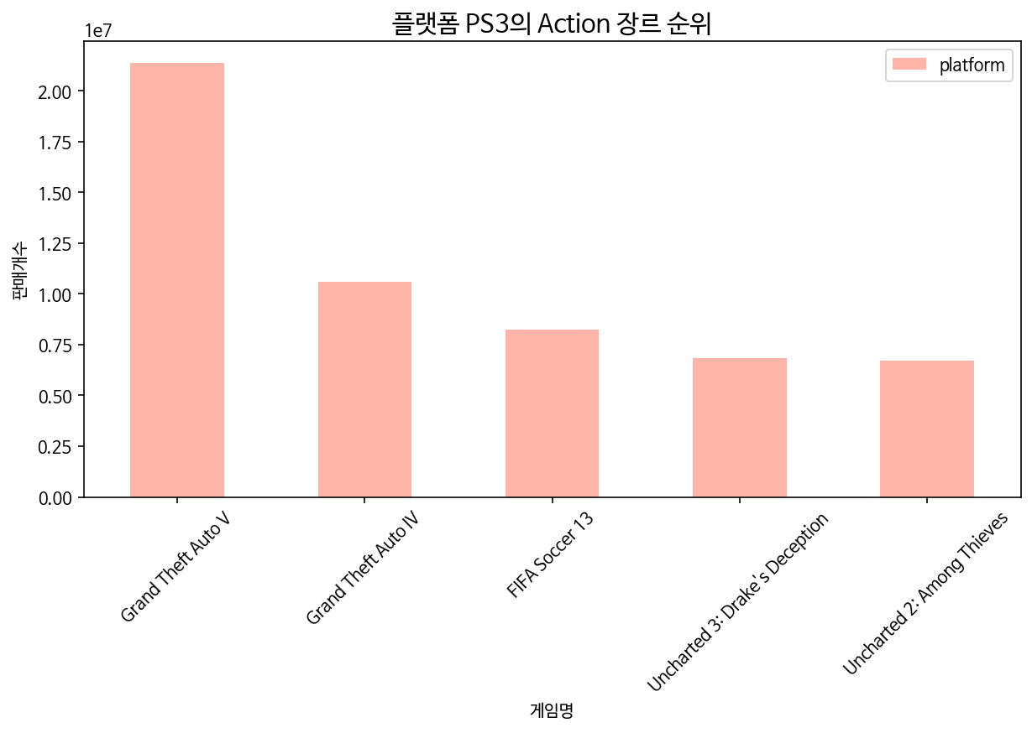
03
-4
데이터 분석
Description
앞의 분석들을 통해 ACTION 과 PS3에서의 출고량이 높은 것을 확인할 수 있었다.
전체 게임 데이터 중에서 두가지를 만족시키는 값을 확인한 결과, GTA가 도출됨을 볼 수 있다.

Slide 20
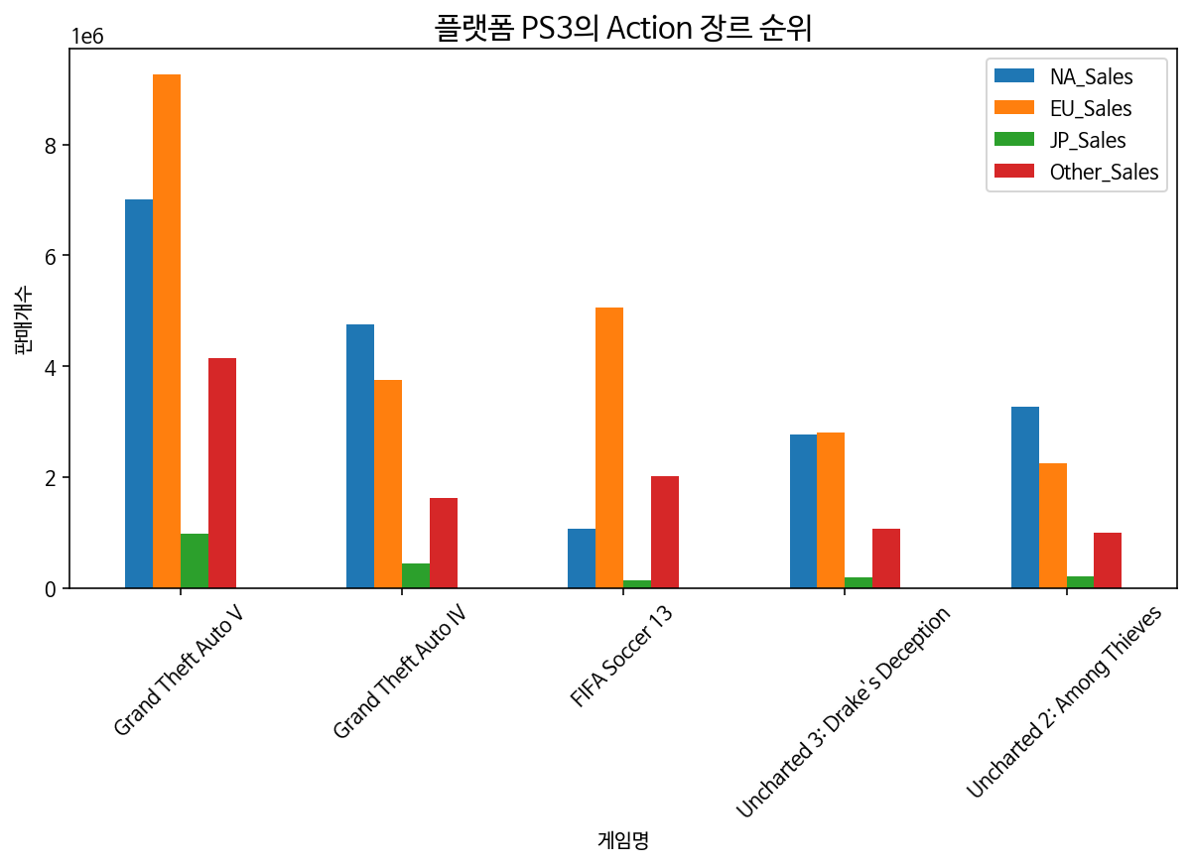
03
-4
데이터 분석
Description
그러나 각각의 출고량으로 봤을땐 일본에서의 영향력은 미미한 편이다.

Slide 21
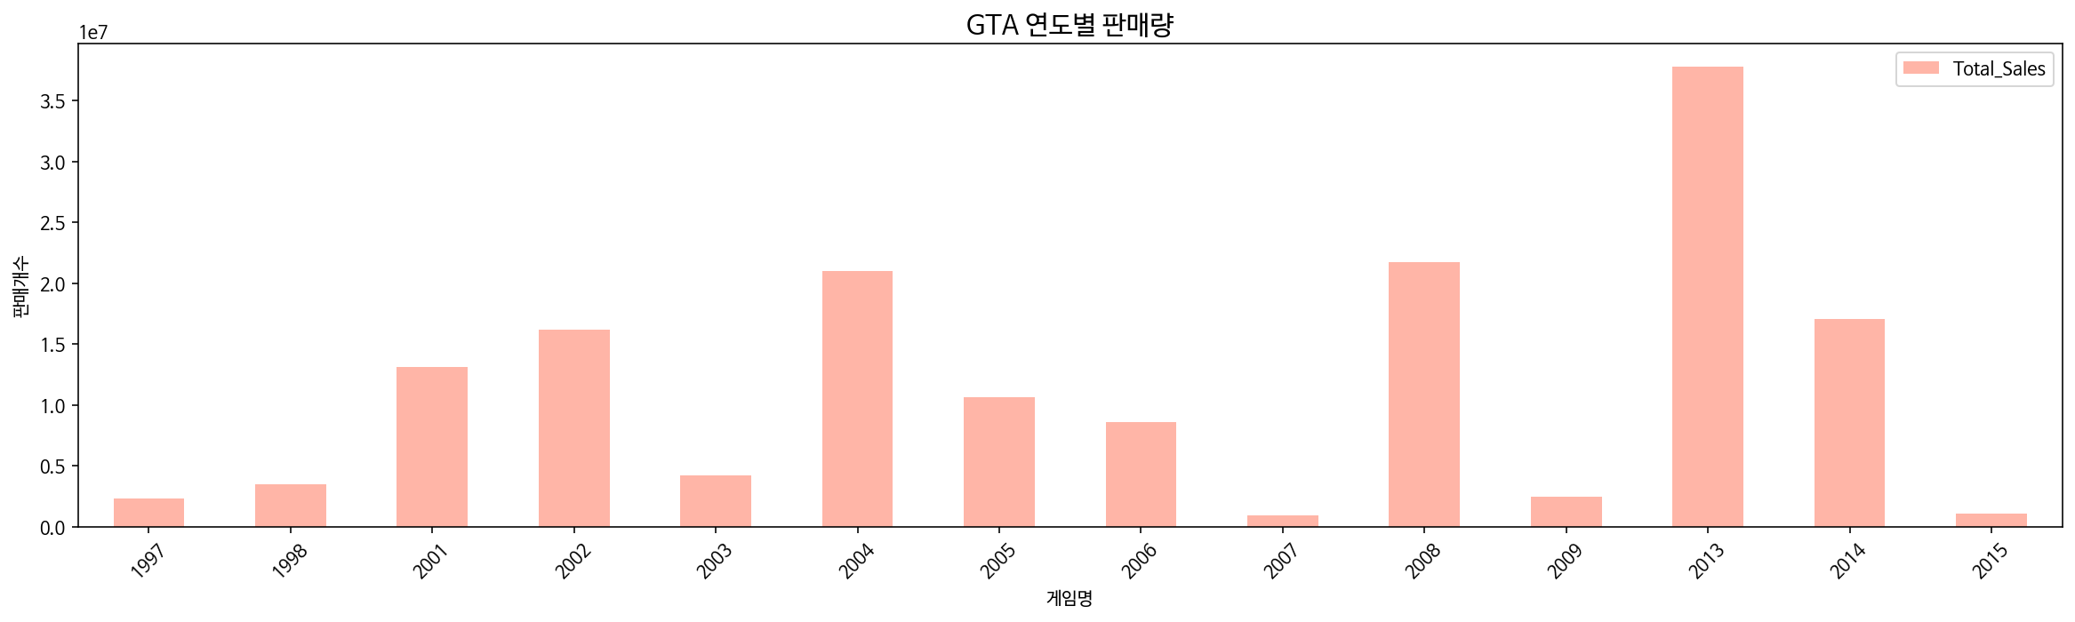
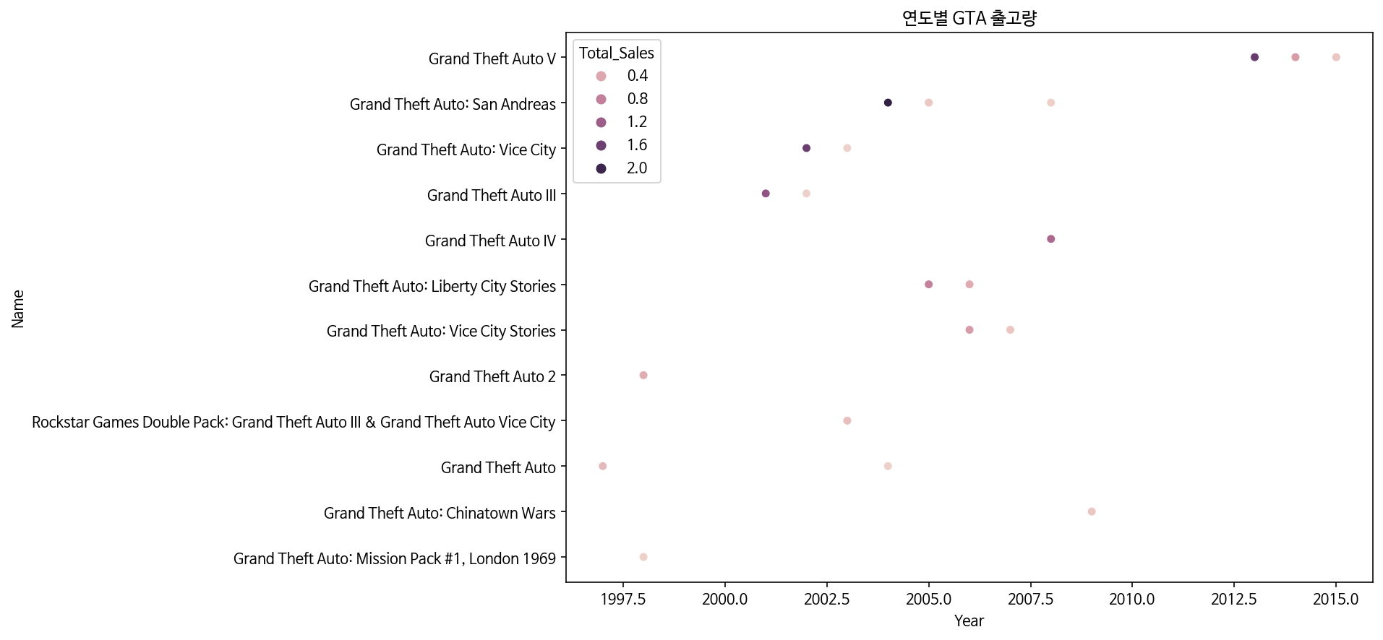
03
-4
데이터 분석
Description
GTA 게임의 연도별 출고량을 봤을 때, 새로운 버전이 출시된 연도마다 출고량이 많았음을 확인할 수 있다.

Slide 22

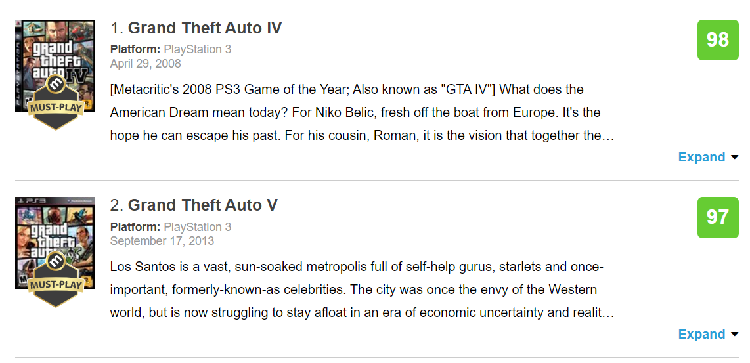
04
데이터 결과
Conclusion
지역별로 Action장르의 높은 선호도
연도별로 꾸준한 Action장르 출고량
출고량이 높은 PS3 플랫폼
Video game + Action
북미, 유럽, 기타 지역
23년 하반기
Best PlayStation 3 Video Games of All Time - Metacritic

Slide 23
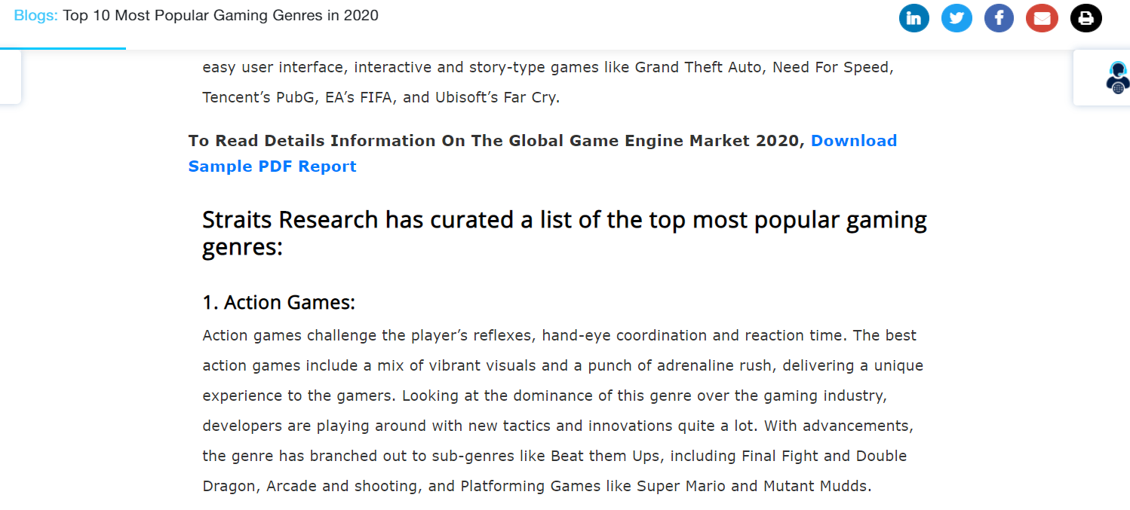
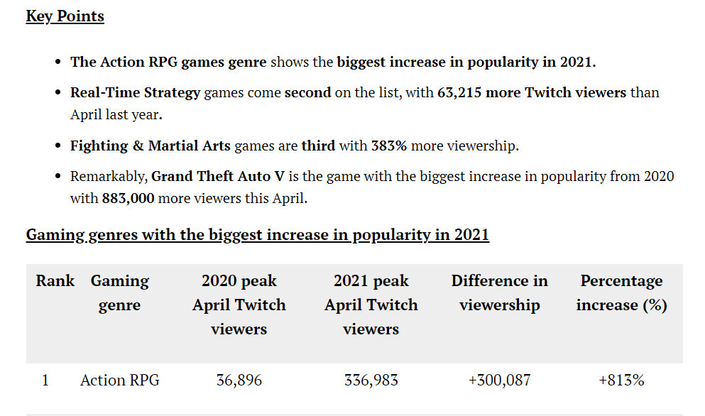
04
데이터 결과
Conclusion
지역별로 Action장르의 높은 선호도
연도별로 꾸준한 Action장르 출고량
출고량이 높은 PS3 플랫폼
Video game + Action
북미, 유럽, 기타 지역
23년 하반기
Best PlayStation 3 Video Games of All Time - Metacritic

Slide 24
04
데이터 결과
Conclusion
지역별로 Action장르의 높은 선호도
연도별로 꾸준한 Action장르 출고량
출고량이 높은 PS3 플랫폼
Video game + Action
북미, 유럽, 기타 지역
23년 하반기
Best PlayStation 3 Video Games of All Time - Metacritic

Slide 25
감사합니다

